Slide 1
主的话与祂的福音
用神的话来重新审视
我们重生得救的信心与生命

Slide 2
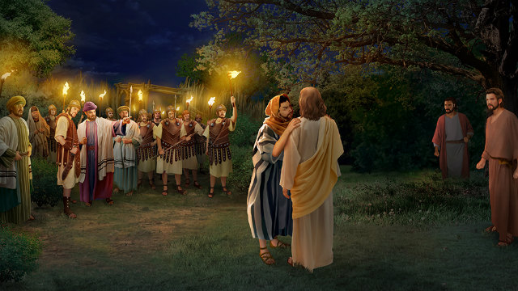
六、祂定罪心硬的人
约翰福音十三章
13-30

Slide 3
加略人 犹大
太10：1-4 耶 稣 叫 了 十 二 个 门 徒 来 ， 给 他 们 权 柄 ， 能 赶 逐 污 鬼 ， 并 医 治 各 样 的 病 症 。这 十 二 使 徒 的 名 ： 头 一 个 叫 西 门 、 又 称 彼 得 ， 还 有 他 兄 弟 安 得 烈 ， 西 庇 太 的 儿 子 雅 各 和 雅 各 的 兄 弟 约 翰 ， 腓 力 和 巴 多 罗 买 ， 多 马 和 税 吏 马 太 ， 亚 勒 腓 的 儿 子 雅 各 ， 和 达 太 ，奋 锐 党 的 西 门 ， 还 有 卖 耶 稣 的 加 略 人 犹 大 。

Slide 4
加略人 犹大
太8:20 耶 稣 说 ： 狐 狸 有 洞 ， 天 空 的 飞 鸟 有 窝 ， 人 子 却 没 有 枕 头 的 地 方 。
约13:29 有 人 因 犹 大 带 着 钱 囊 ， 以 为 耶 稣 是 对 他 说 ： 你 去 买 我 们 过 节 所 应 用 的 东 西 ， 或 是 叫 他 拿 甚 麽 周 济 穷 人 。
与主同在三年，听主教导，一同做事，经历神迹
没人怀疑：太26:21-22 正 吃 的 时 候 ， 耶 稣 说 ： 我 实 在 告 诉 你 们 ， 你 们 中 间 有 一 个 人 要 卖 我 了 。他 们 就 甚 忧 愁 ， 一 个 一 个 的 问 他 说 ： 主 ， 是 我 麽 ？
Notes:
门徒信任，让其管钱
教会让谁管钱

Slide 5
约翰福音12章
1 逾 越 节 前 六 日 ， 耶 稣 来 到 伯 大 尼 ， 就 是 他 叫 拉 撒 路 从 死 里 复 活 之 处 。
2 有 人 在 那 里 给 耶 稣 预 备 筵 席 ； 马 大 伺 候 ， 拉 撒 路 也 在 那 同 耶 稣 坐 席 的 人 中 。
3 马 利 亚 就 拿 着 一 斤 极 贵 的 真 哪 哒 香 膏 ， 抹 耶 稣 的 脚 ， 又 用 自 己 头 发 去 擦 ， 屋 里 就 满 了 膏 的 香 气 。
4 有 一 个 门 徒 ， 就 是 那 将 要 卖 耶 稣 的 加 略 人 犹 大 ，
5 说 ： 这 香 膏 为 甚 麽 不 卖 三 十 两 银 子 周 济 穷 人 呢 ？
6 他 说 这 话 ， 并 不 是 挂 念 穷 人 ， 乃 因 他 是 个 贼 ， 又 带 着 钱 囊 ， 常 取 其 中 所 存 的 。
Notes:
跟随耶稣只为个人好处
何必枉费，耶稣对于他想从跟随耶稣所得的不值香膏
他买耶稣，因为他确定得不到他想从耶稣那所得的

Slide 6
加略人 犹大
太26:14-16 当 下 ， 十 二 门 徒 里 有 一 个 称 为 加 略 人 犹 大 的 ， 去 见 祭 司 长 ，说 ： 我 把 他 交 给 你 们 ， 你 们 愿 意 给 我 多 少 钱 ？ 他 们 就 给 了 他 三 十 块 钱 。从 那 时 候 ， 他 就 找 机 会 要 把 耶 稣 交 给 他 们 。
约13:2 吃 晚 饭 的 时 候 ， 魔 鬼 已 将 卖 耶 稣 的 意 思 放 在 西 门 的 儿 子 加 略 人 犹 大 心 里 。
约13:4-5 就 离 席 站 起 来 ， 脱 了 衣 服 ， 拿 一 条 手 巾 束 腰 ，随 後 把 水 倒 在 盆 里 ， 就 洗 门 徒 的 脚 ， 并 用 自 己 所 束 的 手 巾 擦 乾 。
Notes:
犹大用不用责任？犹大有心买耶稣，被魔鬼利用
犹大商议三十块钱
犹大要卖耶稣
耶稣给门徒洗脚
他以亲吻耶稣的方式买耶稣，最极致的假冒为善
最后总结犹大：他不生世上才好
路22:22人 子 固 然 要 照 所 预 定 的 去 世 ， 但 卖 人 子 的 人 有 祸 了 ！

Slide 7
加略人 犹大
约13:27 他 吃 了 以 後 ， 撒 但 就 入 了 他 的 心 。 耶 稣 便 对 他 说 ： 你 所 做 的 ， 快 做 罢 ！
路22:47-48 说 话 之 间 ， 来 了 许 多 人 。 那 十 二 个 门 徒 里 名 叫 犹 大 的 ， 走 在 前 头 ， 就 近 耶 稣 ， 要 与 他 亲 嘴 。耶 稣 对 他 说 ： 犹 大 ！ 你 用 亲 嘴 的 暗 号 卖 人 子 麽 ？
可14:21 人 子 必 要 去 世 ， 正 如 经 上 指 着 他 所 写 的 ； 但 卖 人 子 的 人 有 祸 了 ！ 那 人 不 生 在 世 上 倒 好 。
Notes:
犹大用不用责任？犹大有心买耶稣，被魔鬼利用
犹大商议三十块钱
犹大要卖耶稣
耶稣给门徒洗脚
他以亲吻耶稣的方式买耶稣，最极致的假冒为善
最后总结犹大：他不生世上才好
路22:22人 子 固 然 要 照 所 预 定 的 去 世 ， 但 卖 人 子 的 人 有 祸 了 ！

Slide 8
耶稣从起初就知道犹大要卖他
约6:66-71 从 此 ， 他 门 徒 中 多 有 退 去 的 ， 不 再 和 他 同 行 。耶 稣 就 对 那 十 二 个 门 徒 说 ： 你 们 也 要 去 麽 ？ 西 门 彼 得 回 答 说 ： 主 阿 ， 你 有 永 生 之 道 ， 我 们 还 归 从 谁 呢 ？ 我 们 已 经 信 了 ， 又 知 道 你 是 神 的 圣 者 。耶 稣 说 ： 我 不 是 拣 选 了 你 们 十 二 个 门 徒 麽 ？ 但 你 们 中 间 有 一 个 是 魔 鬼 。耶 稣 这 话 是 指 着 加 略 人 西 门 的 儿 子 犹 大 说 的 ； 他 本 是 十 二 个 门 徒 里 的 一 个 ， 後 来 要 卖 耶 稣 的 。
约13:10-11 耶 稣 说 ： 凡 洗 过 澡 的 人 ， 只 要 把 脚 一 洗 ， 全 身 就 乾 净 了 。 你 们 是 乾 净 的 ， 然 而 不 都 是 乾 净 的 。耶 稣 原 知 道 要 卖 他 的 是 谁 ， 所 以 说 ： 你 们 不 都 是 乾 净 的 。

Slide 9
耶稣从起初就知道犹大要卖他
18 我 这 话 不 是 指 着 你 们 众 人 说 的 ， 我 知 道 我 所 拣 选 的 是 谁 。 现 在 要 应 验 经 上 的 话 ， 说 ： 同 我 吃 饭 的 人 用 脚 踢 我 。
诗41：9 连 我 知 己 的 朋 友 ， 我 所 倚 靠 、 吃 过 我 饭 的 也 用 脚 踢 我 。
路22:21-22 看 哪 ！ 那 卖 我 之 人 的 手 与 我 一 同 在 桌 子 上 。人 子 固 然 要 照 所 预 定 的 去 世 ， 但 卖 人 子 的 人 有 祸 了 ！
Notes:
神的主权，人的责任

Slide 10
主耶稣对犹大的心
约13:4-5 就 离 席 站 起 来 ， 脱 了 衣 服 ， 拿 一 条 手 巾 束 腰 ，
随 後 把 水 倒 在 盆 里 ， 就 洗 门 徒 的 脚 ， 并 用 自 己 所 束 的 手 巾 擦 乾 。
约13:21 耶 稣 说 了 这 话 ， 心 里 忧 愁 ， 就 明 说 ： 我 实 实 在 在 的 告 诉 你 们 ， 你 们 中 间 有 一 个 人 要 卖 我 了 。
约13:26-27 耶 稣 回 答 说 ： 我 蘸 一 点 饼 给 谁 ， 就 是 谁 。 耶 稣 就 蘸 了 一 点 饼 ， 递 给 加 略 人 西 门 的 儿 子 犹 大 。他 吃 了 以 後 ， 撒 但 就 入 了 他 的 心 。 耶 稣 便 对 他 说 ： 你 所 做 的 ， 快 做 罢 ！
路22:47-48 说 话 之 间 ， 来 了 许 多 人 。 那 十 二 个 门 徒 里 名 叫 犹 大 的 ， 走 在 前 头 ， 就 近 耶 稣 ， 要 与 他 亲 嘴 。 耶 稣 对 他 说 ： 犹 大 ！ 你 用 亲 嘴 的 暗 号 卖 人 子 麽 ？

Slide 11
真假门徒
太26:21-22 正 吃 的 时 候 ， 耶 稣 说 ： 我 实 在 告 诉 你 们 ， 你 们 中 间 有 一 个 人 要 卖 我 了 。他 们 就 甚 忧 愁 ， 一 个 一 个 的 问 他 说 ： 主 ， 是 我 麽 ？
太26:56 但 这 一 切 的 事 成 就 了 ， 为 要 应 验 先 知 书 上 的 话 。 当 下 ， 门 徒 都 离 开 他 逃 走 了 。
太26:74-75 彼 得 就 发 咒 起 誓 的 说 ： 我 不 认 得 那 个 人 。 立 时 ， 鸡 就 叫 了 。彼 得 想 起 耶 稣 所 说 的 话 ： 鸡 叫 以 先 ， 你 要 三 次 不 认 我 。 他 就 出 去 痛 哭 。
太27:5 犹 大 就 把 那 银 钱 丢 在 殿 里 ， 出 去 吊 死 了 。
Notes:
门徒自己都不确定
会回到主，接受洁净和赦罪
表面差不多，可能得救的不会装，更不像，装的更像

Slide 12
真假门徒
看着暂时利益过于永恒祝福
外表的欺骗性
为了自己的盘算而不是神的旨意
Notes:
我们要问我们自己，
告教会

Slide 13
七、得救的信心
马太福音十一章
25-30

Slide 14
马太福音十一章：到我这里来，得 安 息
25 那 时 ， 耶 稣 说 ： 父 阿 ， 天 地 的 主 ， 我 感 谢 你 ！ 因 为 你 将 这 些 事 向 聪 明 通 达 人 就 藏 起 来 ， 向 婴 孩 就 显 出 来 。
26 父 阿 ， 是 的 ， 因 为 你 的 美 意 本 是 如 此 。
27 一 切 所 有 的 ， 都 是 我 父 交 付 我 的 ； 除 了 父 ， 没 有 人 知 道 子 ； 除 了 子 和 子 所 愿 意 指 示 的 ， 没 有 人 知 道 父 。
28 凡 劳 苦 担 重 担 的 人 可 以 到 我 这 里 来 ， 我 就 使 你 们 得 安 息 。
29 我 心 里 柔 和 谦 卑 ， 你 们 当 负 我 的 轭 ， 学 我 的 样 式 ； 这 样 ， 你 们 心 里 就 必 得 享 安 息 。
30 因 为 我 的 轭 是 容 易 的 ， 我 的 担 子 是 轻 省 的 。
Notes:
主责备拒绝悔改的加利利人
是神邀请我们跟随祂，并且命令我们，不是我们邀请神来我们这帮助我们
是神接受了我们，不是我们接受神
邀请，也是应许

Slide 15
谦卑：25 那 时 ， 耶 稣 说 ： 父 阿 ， 天 地 的 主 ， 我 感 谢 你 ！ 因 为 你 将 这 些 事 向 聪 明 通 达 人 就 藏 起 来 ， 向 婴 孩 就 显 出 来 。
自知没有能力，只能依靠神
不骄傲，不世故，不相信依靠自己的能力，完全依赖主
诗138:6 耶 和 华 虽 高 ， 仍 看 顾 低 微 的 人 ； 他 却 从 远 处 看 出 骄 傲 的 人 。
赛57:15 因 为 那 至 高 至 上 、 永 远 长 存 （ 原 文 是 住 在 永 远 ） 、 名 为 圣 者 的 如 此 说 ： 我 住 在 至 高 至 圣 的 所 在 ， 也 与 心 灵 痛 悔 谦 卑 的 人 同 居 ； 要 使 谦 卑 人 的 灵 苏 醒 ， 也 使 痛 悔 人 的 心 苏 醒 。
林前1:26-28 弟 兄 们 哪 ， 可 见 你 们 蒙 召 的 ， 按 着 肉 体 有 智 慧 的 不 多 ， 有 能 力 的 不 多 ， 有 尊 贵 的 也 不 多 。神 却 拣 选 了 世 上 愚 拙 的 ， 叫 有 智 慧 的 羞 愧 ； 又 拣 选 了 世 上 软 弱 的 ， 叫 那 强 壮 的 羞 愧 。神 也 拣 选 了 世 上 卑 贱 的 ， 被 人 厌 恶 的 ， 以 及 那 无 有 的 ， 为 要 废 掉 那 有 的 。

Slide 16
神的启示： 27 一 切 所 有 的 ， 都 是 我 父 交 付 我 的 ； 除 了 父 ， 没 有 人 知 道 子 ； 除 了 子 和 子 所 愿 意 指 示 的 ， 没 有 人 知 道 父 。
没有其它认识神的方式

Slide 17
认罪悔改：28 凡 劳 苦 担 重 担 的 人 可 以 到 我 这 里 来 ， 我 就 使 你 们 得 安 息 。
37 凡 父 所 赐 给 我 的 人 必 到 我 这 里 来 ； 到 我 这 里 来 的 ， 我 总 不 丢 弃 他 。
劳 苦 担 重 担 ：努力寻求真理和救恩，并做好多不用但是繁重的工作的人
强调回头，转向耶稣，认罪，找到正确的途径

Slide 18
有信心： 28 凡 劳 苦 担 重 担 的 人 可 以 到 我 这 里 来 ， 我 就 使 你 们 得 安 息 。
信心：到 我 这 里 来
悔改的另一方面
约6:35 耶 稣 说 ： 我 就 是 生 命 的 粮 。 到 我 这 里 来 的 ， 必 定 不 饿 ； 信 我 的 ， 永 远 不 渴 。

Slide 19
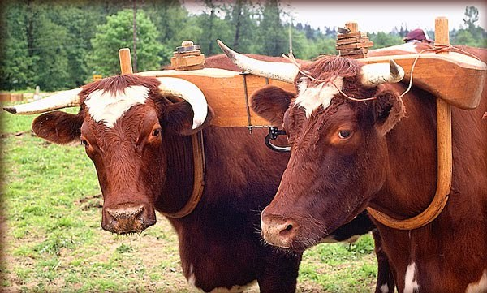
顺服： 29-30 我 心 里 柔 和 谦 卑 ， 你 们 当 负 我 的 轭 ， 学 我 的 样 式 ； 这 样 ， 你 们 心 里 就 必 得 享 安 息 。因 为 我 的 轭 是 容 易 的 ， 我 的 担 子 是 轻 省 的 。
付主的轭，顺服
主赐力量：腓4:13 我 靠 着 那 加 给 我 力 量 的 ， 凡 事 都 能 做 。
担 子 是 轻 省 的
耶6:16 耶 和 华 如 此 说 ： 你 们 当 站 在 路 上 察 看 ， 访 问 古 道 ， 哪 是 善 道 ， 便 行 在 其 间 ； 这 样 ， 你 们 心 里 必 得 安 息 。 他 们 却 说 ： 我 们 不 行 在 其 间 。

Slide 20
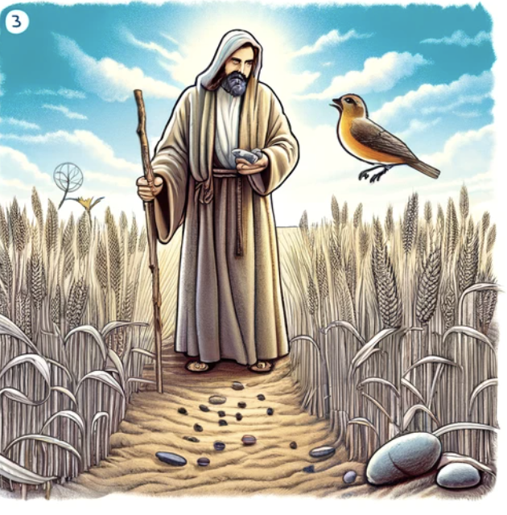
七、撒种的比喻
太13:3-9
Notes:
停留问下一页的内容

Slide 21
马太福音13章
3 他 用 比 喻 对 他 们 讲 许 多 道 理 ， 说 ： 有 一 个 撒 种 的 出 去 撒 种 ；
4 撒 的 时 候 ， 有 落 在 路 旁 的 ， 飞 鸟 来 吃 尽 了 ；
5 有 落 在 土 浅 石 头 地 上 的 ， 土 既 不 深 ， 发 苗 最 快 ，
6 日 头 出 来 一 晒 ， 因 为 没 有 根 ， 就 枯 乾 了 ；
7 有 落 在 荆 棘 里 的 ， 荆 棘 长 起 来 ， 把 他 挤 住 了 ；
8 又 有 落 在 好 土 里 的 ， 就 结 实 ， 有 一 百 倍 的 ， 有 六 十 倍 的 ， 有 三 十 倍 的 。
9 有 耳 可 听 的 ， 就 应 当 听 ！

Slide 22
马太福音3章
19 凡 听 见 天 国 道 理 不 明 白 的 ， 那 恶 者 就 来 ， 把 所 撒 在 他 心 里 的 夺 了 去 ； 这 就 是 撒 在 路 旁 的 了 。
20 撒 在 石 头 地 上 的 ， 就 是 人 听 了 道 ， 当 下 欢 喜 领 受 ，
21 只 因 心 里 没 有 根 ， 不 过 是 暂 时 的 ， 及 至 为 道 遭 了 患 难 ， 或 是 受 了 逼 迫 ， 立 刻 就 跌 倒 了 。
22 撒 在 荆 棘 里 的 ， 就 是 人 听 了 道 ， 後 来 有 世 上 的 思 虑 、 钱 财 的 迷 惑 把 道 挤 住 了 ， 不 能 结 实 。
23 撒 在 好 地 上 的 ， 就 是 人 听 道 明 白 了 ， 後 来 结 实 ， 有 一 百 倍 的 ， 有 六 十 倍 的 ， 有 三 十 倍 的 。

Slide 23
天国的比喻
与真门徒讲述主第一次来和第二次来之间的神国比喻
天国的比喻，什么是天国？
神在地上和人心中掌权
并不是所有人和实际在地君王的形式
而是接受耶稣为主的人中
第一个比喻传天国的福音
Notes:
讲一讲马太福音的背景和结构
¹⁰ 门 徒 进 前 来 ， 问 耶 稣 说 ： 对 众 人 讲 话 ， 为 甚 麽 用 比 喻 呢 ？
¹¹ 耶 稣 回 答 说 ： 因 为 天 国 的 奥 秘 只 叫 你 们 知 道 ， 不 叫 他 们 知 道 。
¹² 凡 有 的 ， 还 要 加 给 他 ， 叫 他 有 馀 ； 凡 没 有 的 ， 连 他 所 有 的 ， 也 要 夺 去 。
¹³ 所 以 我 用 比 喻 对 他 们 讲 ， 是 因 他 们 看 也 看 不 见 ， 听 也 听 不 见 ， 也 不 明 白 。
¹⁴ 在 他 们 身 上 ， 正 应 了 以 赛 亚 的 预 言 ， 说 ： 你 们 听 是 要 听 见 ， 却 不 明 白 ； 看 是 要 看 见 ， 却 不 晓 得 ；
¹⁵ 因 为 这 百 姓 油 蒙 了 心 ， 耳 朵 发 沉 ， 眼 睛 闭 着 ， 恐 怕 眼 睛 看 见 ， 耳 朵 听 见 ， 心 里 明 白 ， 回 转 过 来 ， 我 就 医 治 他 们 。
¹⁶ 但 你 们 的 眼 睛 是 有 福 的 ， 因 为 看 见 了 ； 你 们 的 耳 朵 也 是 有 福 的 ， 因 为 听 见 了 。
¹⁷ 我 实 在 告 诉 你 们 ， 从 前 有 许 多 先 知 和 义 人 要 看 你 们 所 看 的 ， 却 没 有 看 见 ， 要 听 你 们 所 听 的 ， 却 没 有 听 见 。
¹⁸ 所 以 ， 你 们 当 听 这 撒 种 的 比 喻 。

Slide 24
比喻为什么不叫别人明白
9 有 耳 可 听 的 ， 就 应 当 听 ！
16 但 你 们 的 眼 睛 是 有 福 的 ， 因 为 看 见 了 ； 你 们 的 耳 朵 也 是 有 福 的 ， 因 为 听 见 了 。
太13:10-18
13 所 以 我 用 比 喻 对 他 们 讲 ， 是 因 他 们 看 也 看 不 见 ， 听 也 听 不 见 ， 也 不 明 白 。
¹¹ 耶 稣 回 答 说 ： 因 为 天 国 的 奥 秘 只 叫 你 们 知 道 ， 不 叫 他 们 知 道 。
¹² 凡 有 的 ， 还 要 加 给 他 ， 叫 他 有 馀 ； 凡 没 有 的 ， 连 他 所 有 的 ， 也 要 夺 去 。
16 但 你 们 的 眼 睛 是 有 福 的 ， 因 为 看 见 了 ； 你 们 的 耳 朵 也 是 有 福 的 ， 因 为 听 见 了 。
17 我 实 在 告 诉 你 们 ， 从 前 有 许 多 先 知 和 义 人 要 看 你 们 所 看 的 ， 却 没 有 看 见 ， 要 听 你 们 所 听 的 ， 却 没 有 听 见 。
Notes:
9 需要留心听：要被耶稣吸引，听到比喻，要去追问，考察
¹⁴ 在 他 们 身 上 ， 正 应 了 以 赛 亚 的 预 言 ， 说 ： 你 们 听 是 要 听 见 ， 却 不 明 白 ； 看 是 要 看 见 ， 却 不 晓 得 ；
¹⁵ 因 为 这 百 姓 油 蒙 了 心 ， 耳 朵 发 沉 ， 眼 睛 闭 着 ， 恐 怕 眼 睛 看 见 ， 耳 朵 听 见 ， 心 里 明 白 ， 回 转 过 来 ， 我 就 医 治 他 们 。

Slide 25
比喻
种子：福音 （路8:11 这 比 喻 乃 是 这 样 ： 种 子 就 是 神 的 道 。 ）
种子只能是神创造出来的
有 一 个 撒 种 的 出 去 撒 种： 主耶稣
各种土就是人的接受福音心
种子是同样的种子
接受的人不同，结果也不同，区别在土
好土需要预备，人心也需要预备
所有土都要泼洒福音
土地需要耕耘，主会预备好土，主会改变人心
三种敌人
飞鸟：那 恶 者 （撒旦）
荆棘：世 上 的 思 虑 、 钱 财 的 迷 惑 （世界）
日头： 道 遭 了 患 难 ， 或 是 受 了 逼 迫 （肉体）
Notes:
人再厉害创造不出生命来

Slide 26
路 旁 的 土
4 撒 的 时 候 ， 有 落 在 路 旁 的 ， 飞 鸟 来 吃 尽 了 ；
19 凡 听 见 天 国 道 理 不 明 白 的 ， 那 恶 者 就 来 ， 把 所 撒 在 他 心 里 的 夺 了 去 ； 这 就 是 撒 在 路 旁 的 了 。
心里刚硬，像被踩硬路一样硬，不接受福音
对福音毫不在乎，常常敌视
不觉有罪，拒绝悔改
魔鬼让他们忘记福音，把福音的种子从他们心里清除

Slide 27
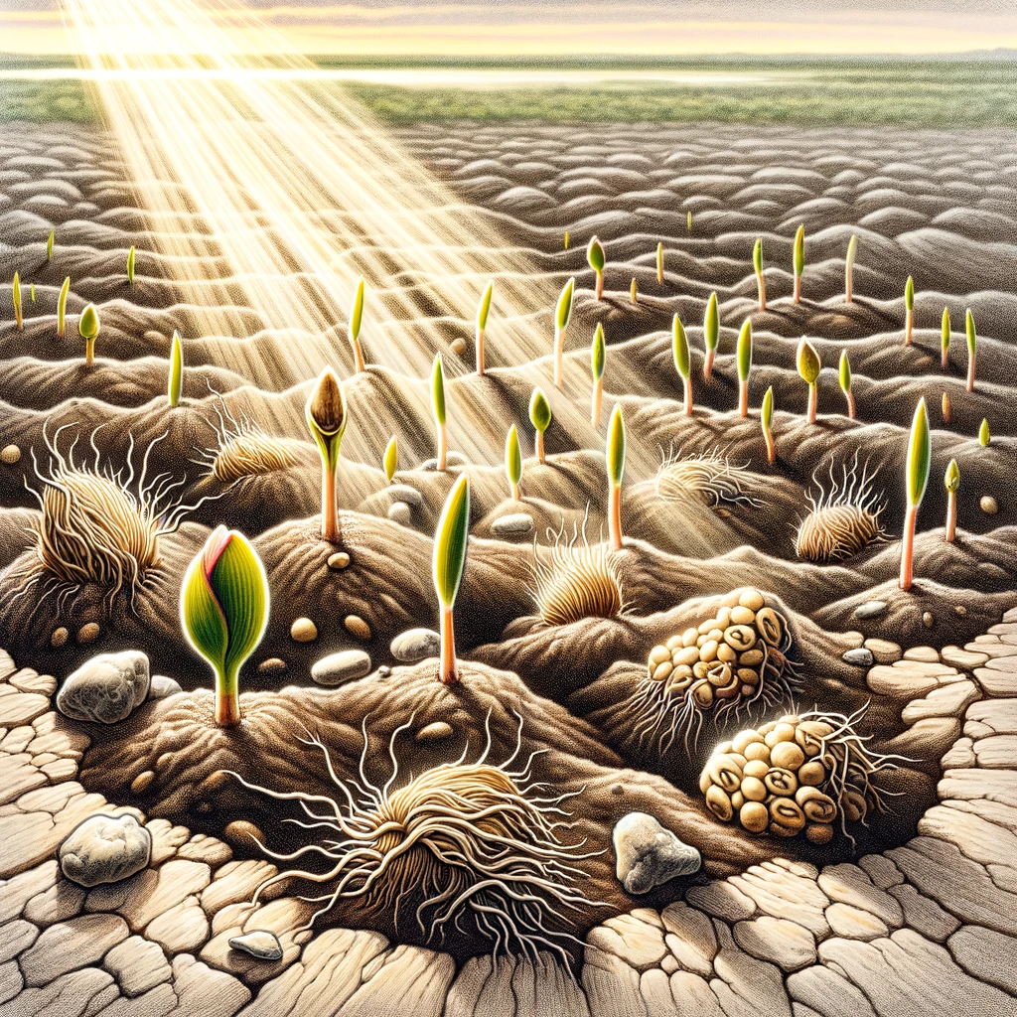
浅土
5 有 落 在 土 浅 石 头 地 上 的 ， 土 既 不 深 ， 发 苗 最 快 ，
6 日 头 出 来 一 晒 ， 因 为 没 有 根 ， 就 枯 乾 了 ；
20 撒 在 石 头 地 上 的 ， 就 是 人 听 了 道 ， 当 下 欢 喜 领 受 ，
21 只 因 心 里 没 有 根 ， 不 过 是 暂 时 的 ， 及 至 为 道 遭 了 患 难 ， 或 是 受 了 逼 迫 ， 立 刻 就 跌 倒 了 。
Notes:
没有水分

Slide 28
浅土
开始有正面回应，但是没有计算代价，
只要福音中的喜乐，温暖，团契，等好处
在罪和悔改上，破碎老我上没有认识
不愿意背起自己的十字架跟随主
一有逼迫和试探，就远离福音
不是得救的信心
约一：2:19 他 们 从 我 们 中 间 出 去 ， 却 不 是 属 我 们 的 ； 若 是 属 我 们 的 ， 就 必 仍 旧 与 我 们 同 在 ； 他 们 出 去 ， 显 明 都 不 是 属 我 们 的 。
Notes:
没有水分

Slide 29
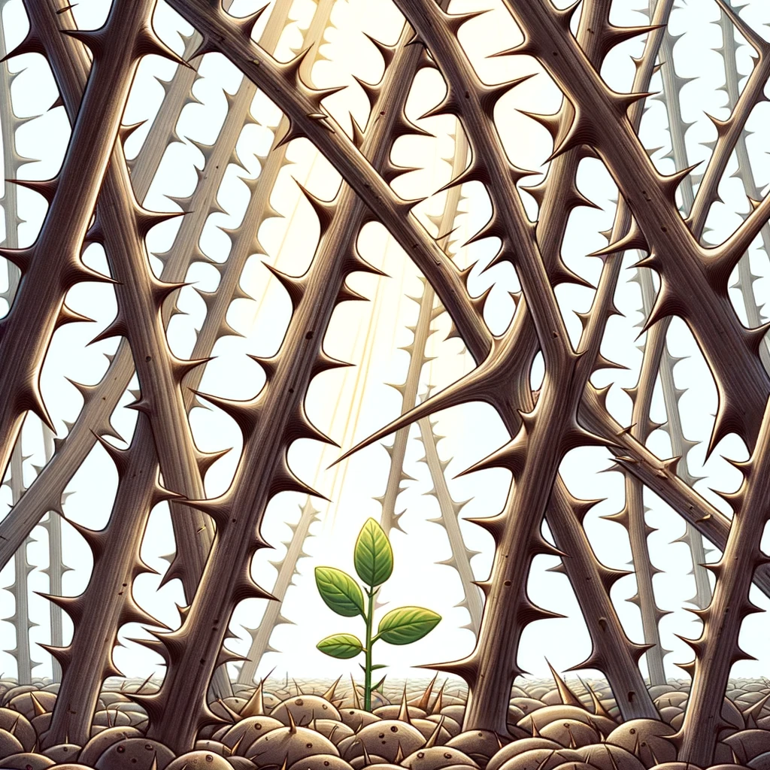
有荆棘的土
7 有 落 在 荆 棘 里 的 ， 荆 棘 长 起 来 ， 把 他 挤 住 了 ；
22 撒 在 荆 棘 里 的 ， 就 是 人 听 了 道 ， 後 来 有 世 上 的 思 虑 、 钱 财 的 迷 惑 把 道 挤 住 了 ， 不 能 结 实 。
世俗的心：世俗的追求是他们真正的主
财富，健康，房子，地位，权力，名声，事业，各种欲望等等挤住了他们对福音的心
太6:24 一 个 人 不 能 事 奉 两 个 主 ； 不 是 恶 这 个 ， 爱 那 个 ， 就 是 重 这 个 ， 轻 那 个 。 你 们 不 能 又 事 奉 神 ， 又 事 奉 玛 门 （ 玛 门 ： 财 利 的 意 思 ） 。
约一2:15 不 要 爱 世 界 和 世 界 上 的 事 。 人 若 爱 世 界 ， 爱 父 的 心 就 不 在 他 里 面 了 。
Notes:
荆棘比苗有优势

Slide 30
好土
8 又 有 落 在 好 土 里 的 ， 就 结 实 ， 有 一 百 倍 的 ， 有 六 十 倍 的 ， 有 三 十 倍 的 。
23 撒 在 好 地 上 的 ， 就 是 人 听 道 明 白 了 ， 後 来 结 实 ， 有 一 百 倍 的 ， 有 六 十 倍 的 ， 有 三 十 倍 的 。
愿意接受的心，预备好接受福音，将结实慢慢
结实是耕种的目的，也是福音的目的
种子不是救恩，结实才是，
结实程度可能不同，但一定有结实
太7:16 凭 着 他 们 的 果 子 ， 就 可 以 认 出 他 们 来 。 荆 棘 上 岂 能 摘 葡 萄 呢 ？ 蒺 藜 里 岂 能 摘 无 花 果 呢 ？
Notes:
清洁的心，慢慢的结实，没有杂草
太7:
17 这 样 ， 凡 好 树 都 结 好 果 子 ， 惟 独 坏 树 结 坏 果 子 。
18 好 树 不 能 结 坏 果 子 ； 坏 树 不 能 结 好 果 子 。
19 凡 不 结 好 果 子 的 树 就 砍 下 来 ， 丢 在 火 里 。
20 所 以 ， 凭 着 他 们 的 果 子 就 可 以 认 出 他 们 来 。

